Slide 1
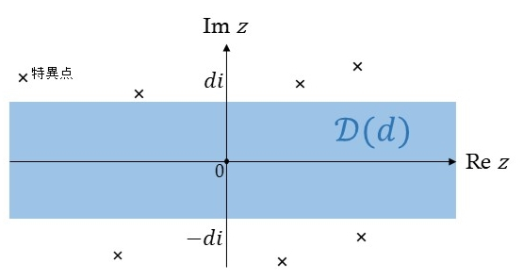
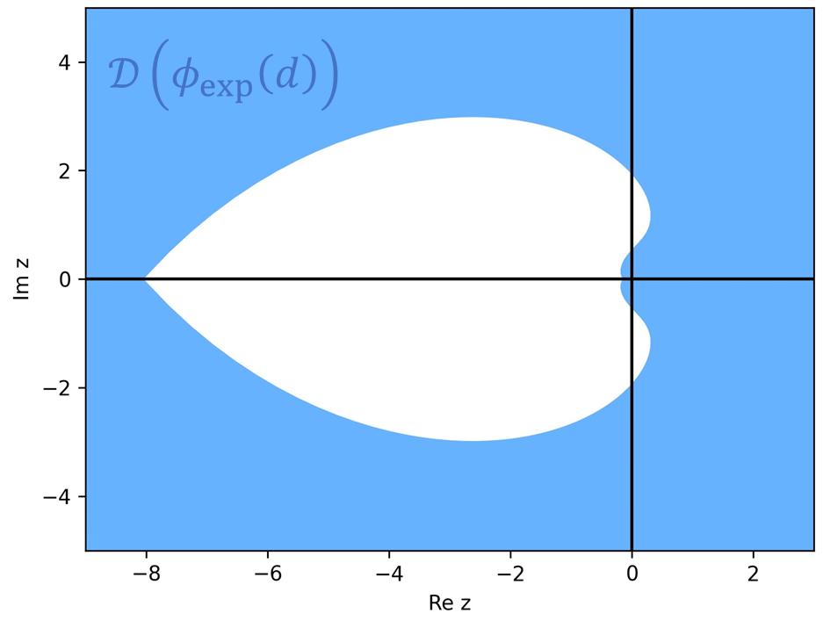
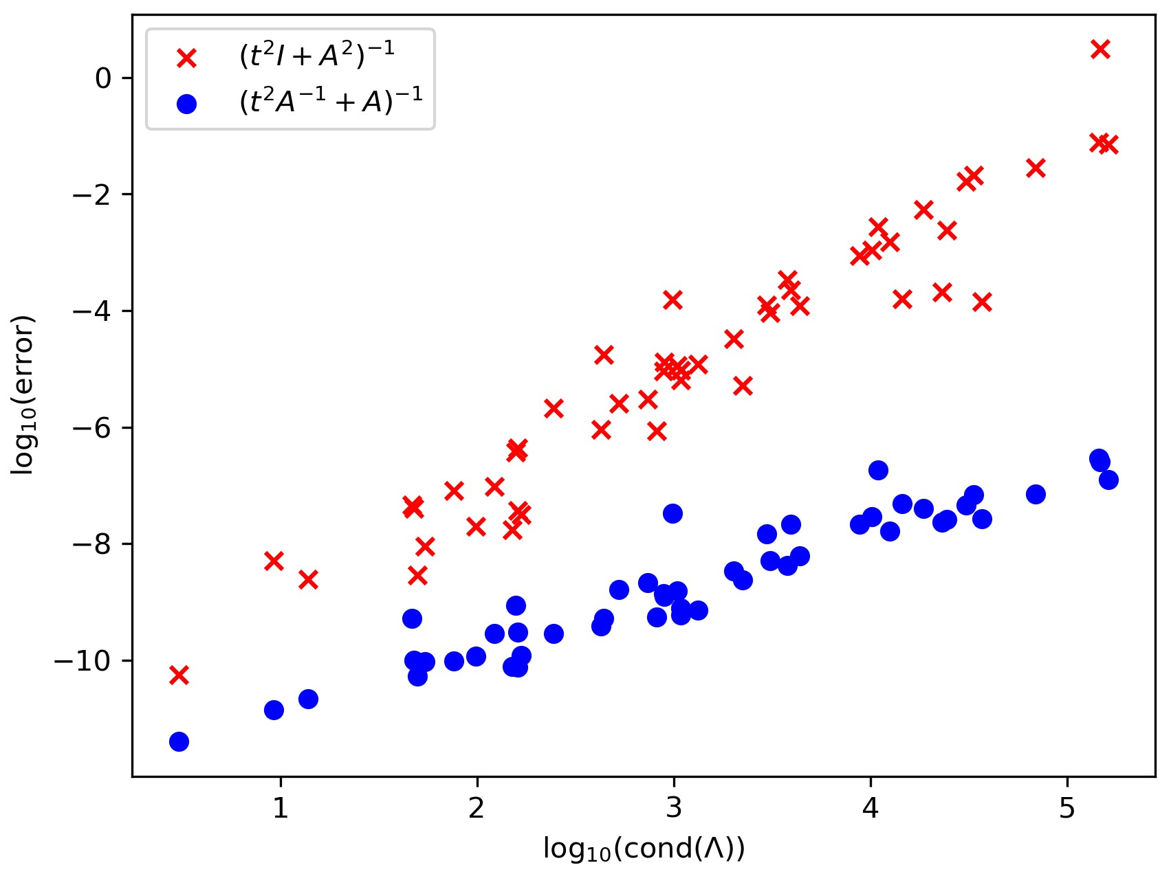
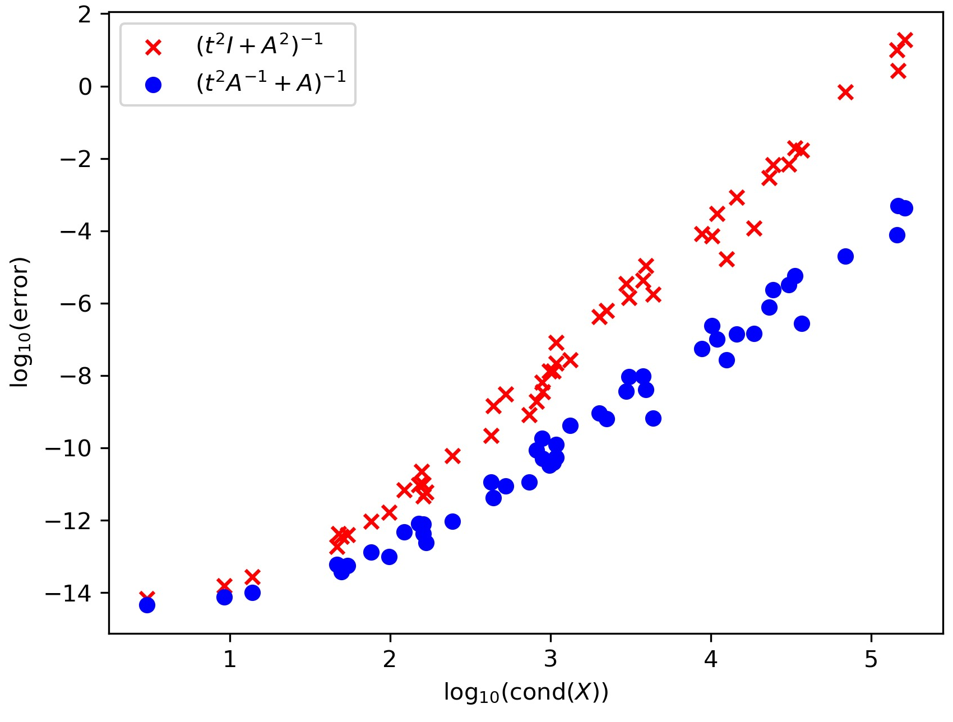
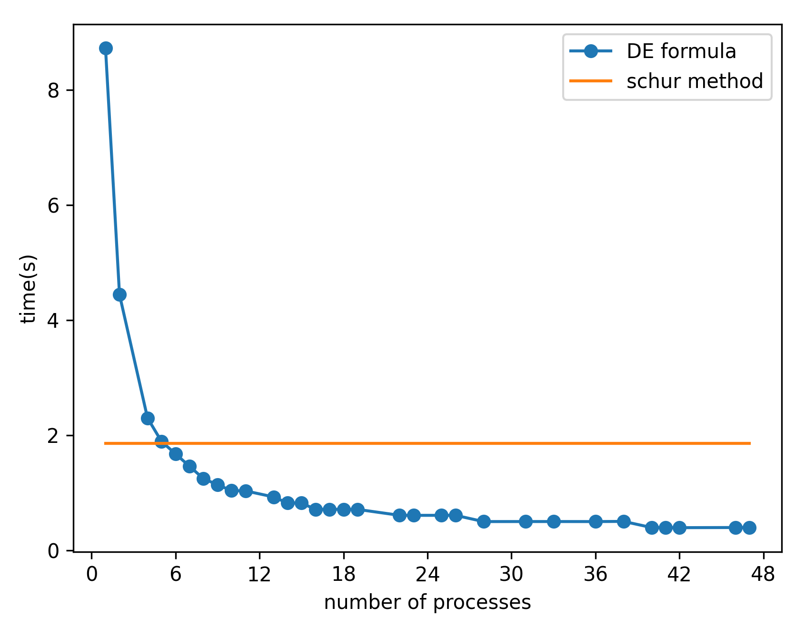
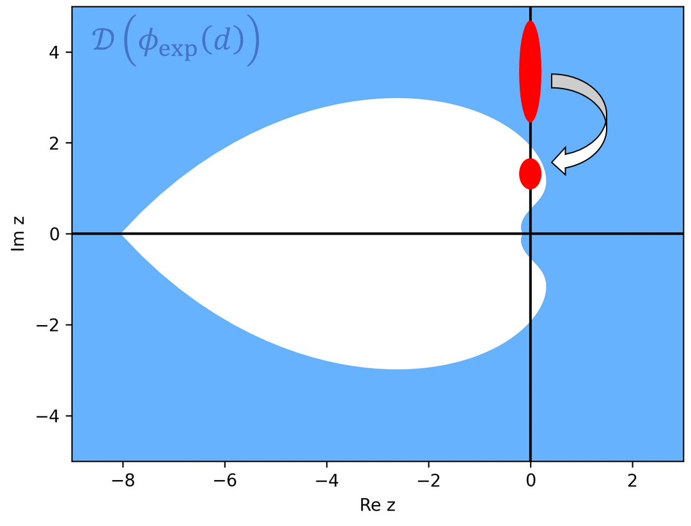
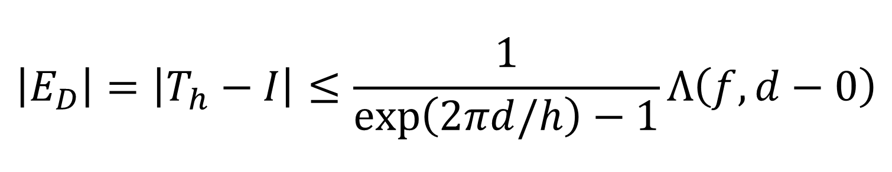

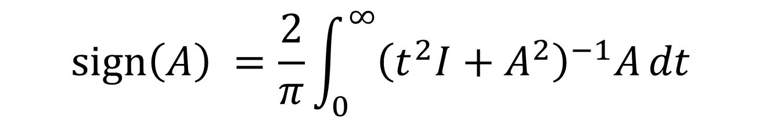

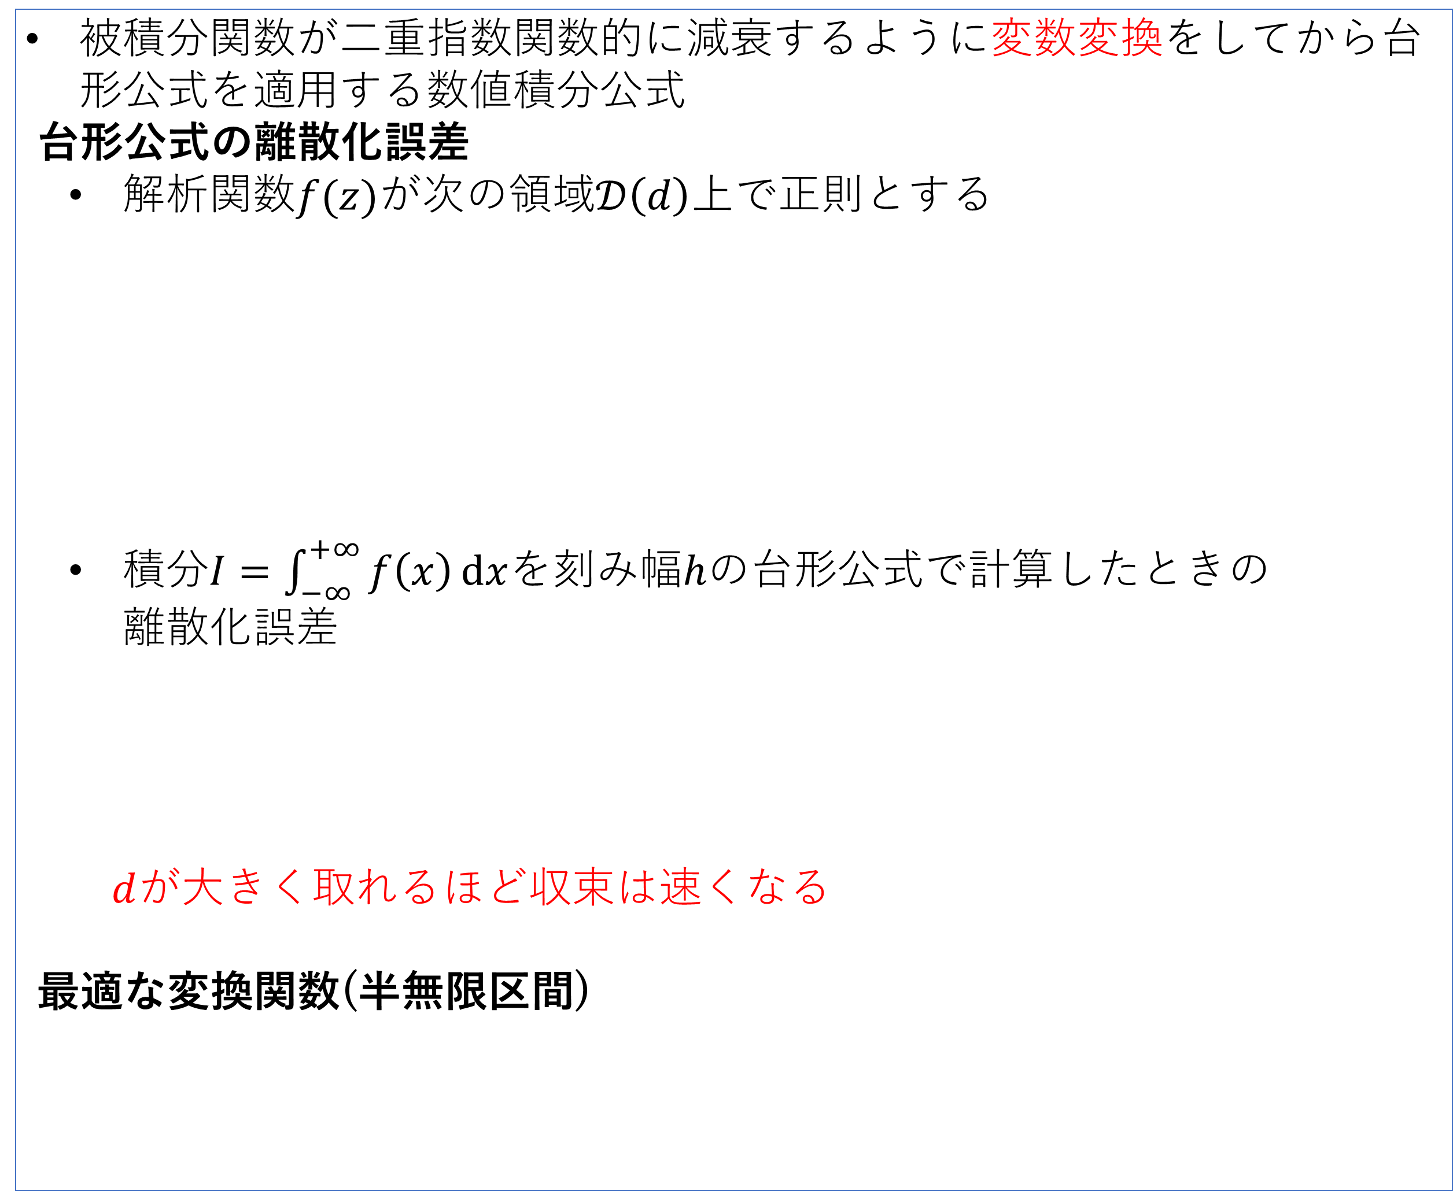
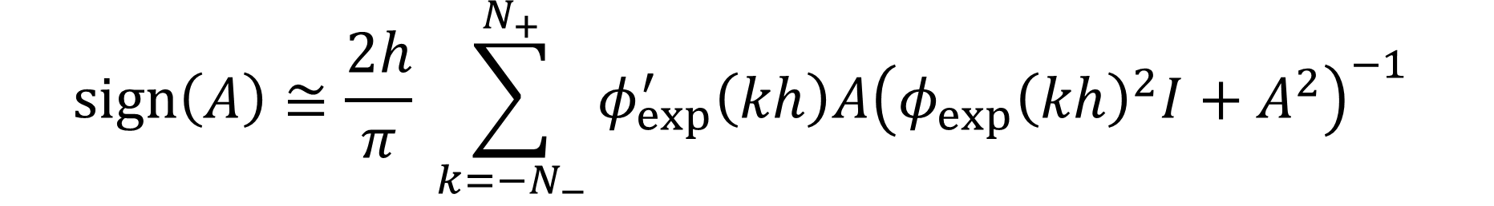
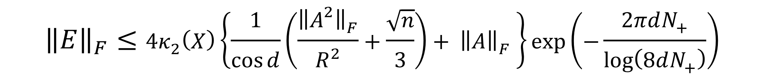
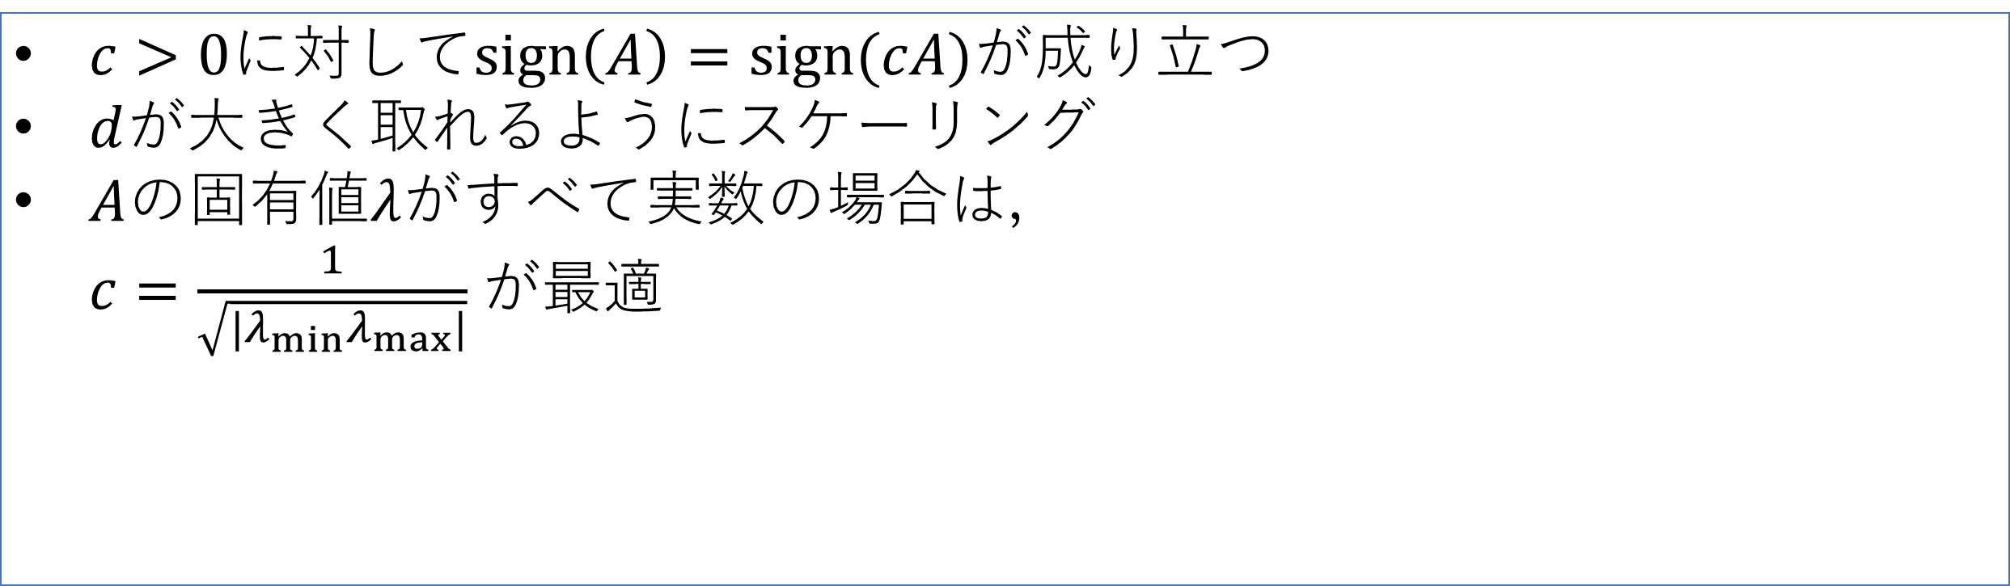
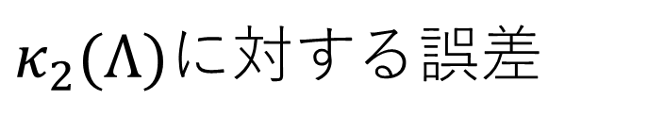
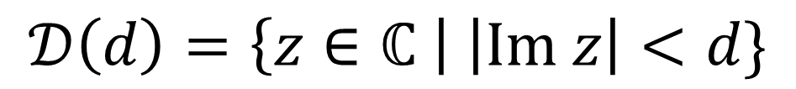
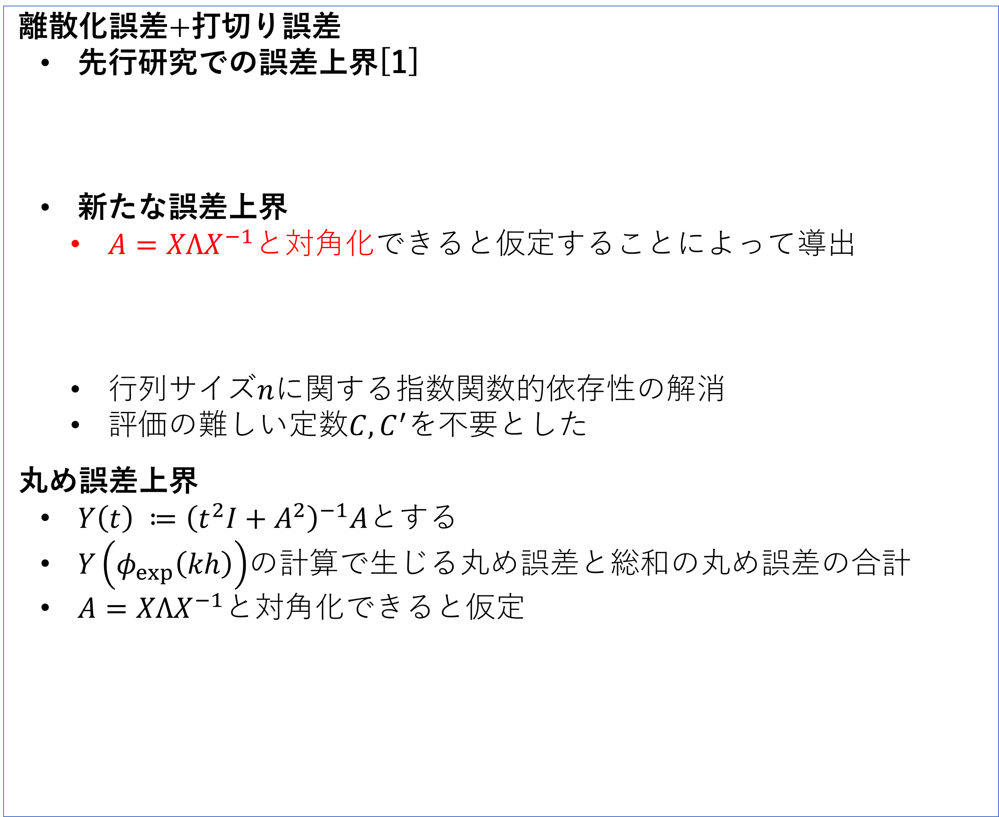
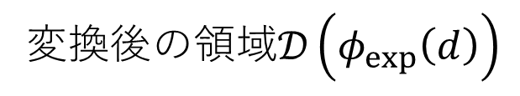
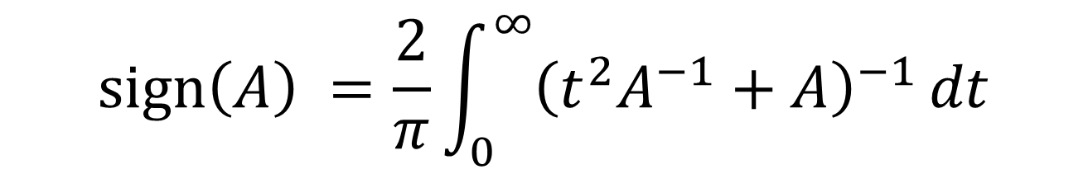
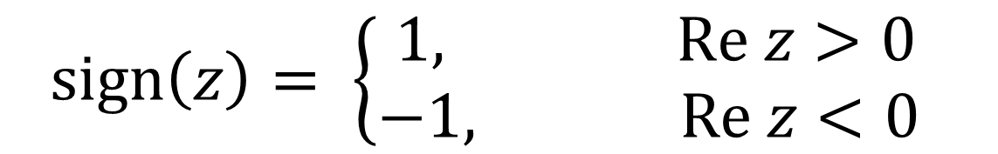
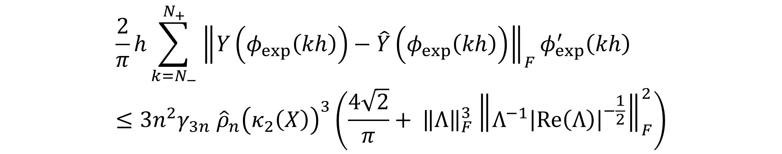
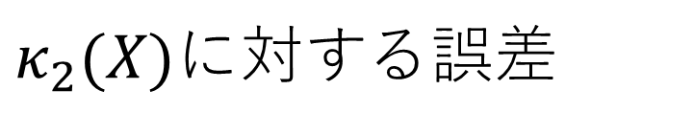
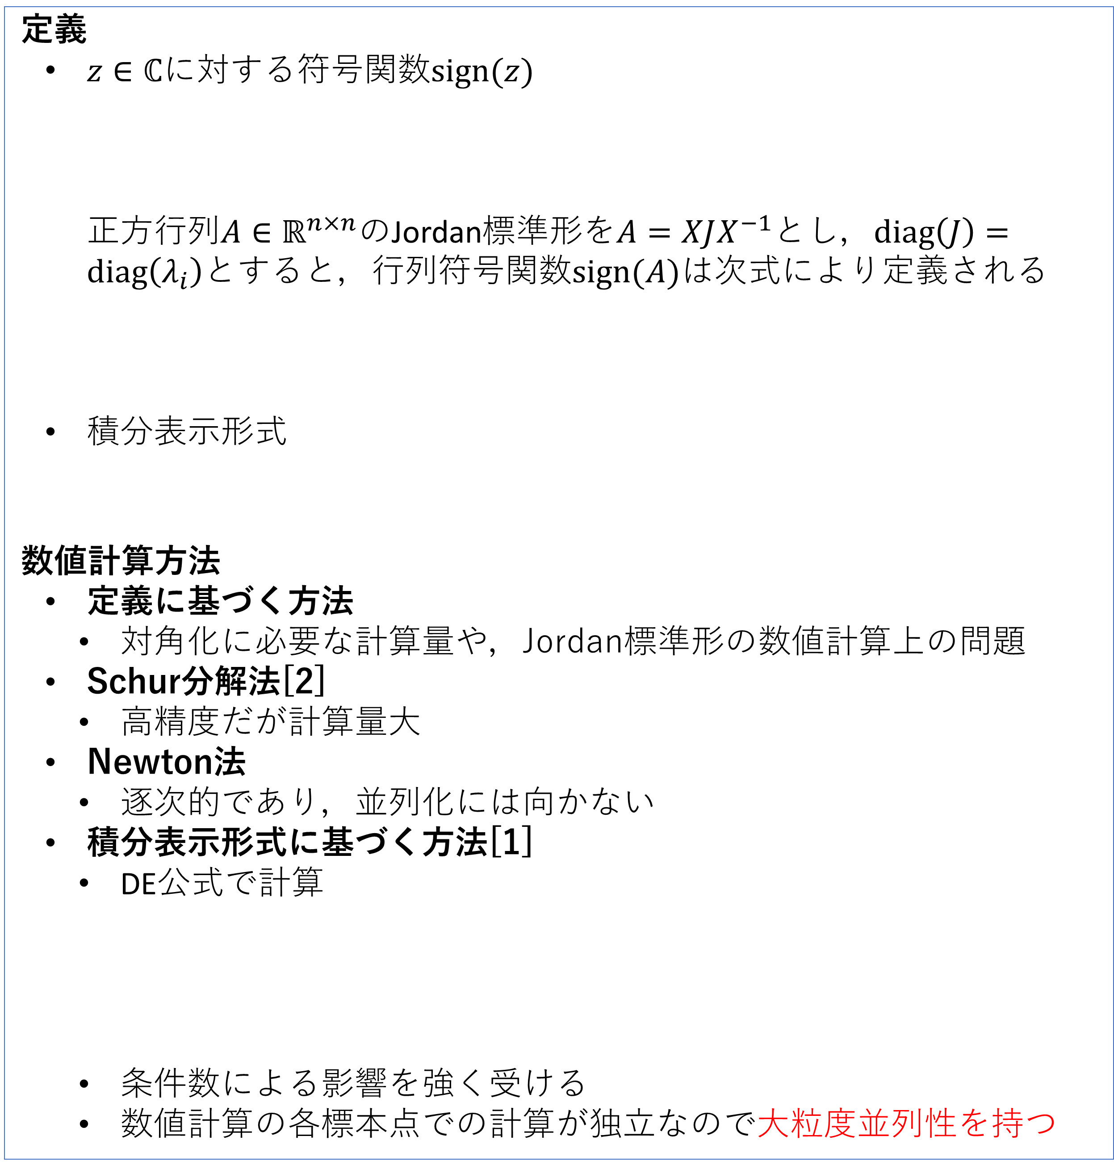

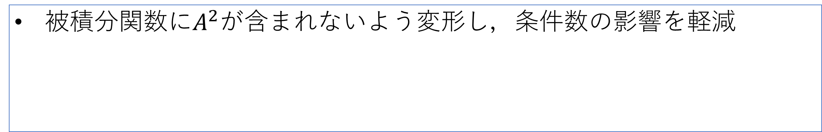
二重指数関数型数値積分公式を用いた行列符号関数計算の改良と応用
電気通信大学 情報数理工学プログラム 学籍番号2231146 宮下朋也
研究背景と目的
成果2: 収束性・精度の理論的解析
行列符号関数: Sylvester方程式の求解や行列平方根への応用
DE公式を用いた計算法[1]: 大粒度並列性 → 大規模行列の高速計算
本研究での目的
先行研究[1]での計算法の収束性・精度の理論的解析の改善
収束性・精度の改善
並列性能評価
離散化誤差+打切り誤差
先行研究での誤差上界[1]
新たな誤差上界
$A=XΛX^{−1}$と対角化できると仮定することによって導出
行列$サイズn$に関する指数関数的依存性の解消
評価の難しい定数$C, C^{′}$を不要とした
丸め誤差上界
$Y\left(t\right) ≔{\left(t^{2}I+A^{2}\right)}^{−1}A$とする
$Y\left(φ_{exp}\left(kh\right)\right)$の計算で生じる丸め誤差と総和の丸め誤差の合計
$A=XΛX^{−1}$と対角化できると仮定
$${\left\|E\right\|}_{F}≤\frac{n\sqrt{n}C\left(A, d\right){\left\|A\right\|}_{F}{\left(\sqrt{n}C^{′}\left(A,d\right)+ {\left\|A^{2}\right\|}_{F}\right)}^{n−1}}{πR^{2n}}\exp\left(−\frac{2πdN}{\log\left(8dN\right)}\right)$$
二重指数関数型数値積分公式(DE公式)
$${\left\|E\right\|}_{F}≤4κ_{2}\left(X\right)\left\{\frac{1}{\cos{d}}\left(\frac{{\left\|A^{2}\right\|}_{F}}{R^{2}}+\frac{\sqrt{n}}{3}\right)+ {\left\|A\right\|}_{F} \right\}\exp\left(−\frac{2πdN_{+}}{\log\left(8dN_{+}\right)}\right)$$
被積分関数が二重指数関数的に減衰するように変数変換をしてから台形公式を適用する数値積分公式
台形公式の離散化誤差
解析関数$f(z)$が次の領域$𝒟\left(d\right)$上で正則とする
積分$I=\int_{−∞}^{+∞}{f\left(x\right)}dx$を刻み幅$hの$台形公式で計算したときの 離散化誤差
$d$が大きく取れるほど収束は速くなる
最適な変換関数(半無限区間)
$$𝒟\left(d\right)=\left\{z∈ℂ \right| \left|Im z\right|<d\}$$
$$\frac{2}{π}h\sum_{k=N_{−}}^{N_{+}}{{\left\|Y\left(φ_{exp}\left(kh\right)\right)−\hat{Y}\left(φ_{exp}\left(kh\right)\right)\right\|}_{F}φ_{exp}^{′}\left(kh\right)} \\ ≤3n^{2}γ_{3n} {\hat{ρ}}_{n}{\left(κ_{2}\left(X\right)\right)}^{3}\left(\frac{4\sqrt{2}}{π}+ {\left\|Λ\right\|}_{F}^{3}{\left\|Λ^{−1}{\left|Re\left(Λ\right)\right|}^{−\frac{1}{2}}\right\|}_{F}^{2}\right)$$
$$\left|E_{D}\right|=\left|T_{h}−I\right|≤\frac{1}{\exp\left(2πd/h\right)−1}Λ\left(f, d−0\right)$$
ただし, $Λ\left(f, c\right)≡\int_{−∞}^{+∞}{\left|f\left(x\right)+ic\right|+\left|f\left(x−ic\right)\right|dx }$
成果3: 被積分関数の変形による計算誤差の改善
被積分関数に$A^{2}$が含まれないよう変形し，条件数の影響を軽減
$$sign\left(A\right) =\frac{2}{π}\int_{0}^{∞}{{\left(t^{2}A^{−1}+A\right)}^{−1}}dt$$
$$x=\exp\left(\frac{π}{2}\sinh{t}\right)≡φ_{exp}(t)$$
特異点の存在してよい領域
変換後の領域$𝒟\left(φ_{exp}\left(d\right)\right)$
実験1: 行列$A=XΛX^{−1}$の$κ_{2}\left(X\right), κ_{2}\left(Λ\right)$と誤差の関係性
行列符号関数
被積分関数変形前と後での違いについて調べる
$κ_{2}(X)$を調べるときは，$Λ$は固定 ($κ_{2}\left(Λ\right)のときはX$固定)
50個の行列を生成してDE公式を適用
被積分関数変形により$κ_{2}\left(Λ\right), κ_{2}(X)$による誤差の影響が減少
$κ_{2}\left(X\right)$による誤差は理論評価よりかなり大きい
定義
$z∈ℂ$に対する符号関数$sign(z)$ 正方行列$A∈ℝ^{n×n}$のJordan標準形を$A=XJX^{−1}$とし，$diag\left(J\right)=diag\left(λ_{i}\right)$とすると，行列符号関数$sign(A)$は次式により定義される
積分表示形式
数値計算方法
定義に基づく方法
対角化に必要な計算量や，Jordan標準形の数値計算上の問題
Schur分解法[2]
高精度だが計算量大
Newton法
逐次的であり，並列化には向かない
積分表示形式に基づく方法[1]
DE公式で計算
条件数による影響を強く受ける
数値計算の各標本点での計算が独立なので大粒度並列性を持つ
$$sign\left(z\right)= \left\{\begin{aligned}1, Re z>0 \\ −1, Re z<0 \end{aligned} \right.$$
変形前
傾き: 2.35
変形前
傾き: 3.63
変形後
傾き: 1.01
変形後
傾き: 2.61
$$sign\left(A\right)=Xsign\left(J\right)X^{−1}=Xdiag\left(sign\left(λ_{i}\right)\right)X^{−1}$$
$κ_{2}(Λ)に対する$誤差
$κ_{2}(X)に対する$誤差
$$sign\left(A\right) =\frac{2}{π}\int_{0}^{∞}{{\left(t^{2}I+A^{2}\right)}^{−1}A}dt$$
実験2: 並列性能評価
計算機として富岳1ノード(48コア)を利用
刻み幅$h=0.1, 標本点を$80点としてMPIで並列化
$n=1000$の行列に対し，Schur分解法と計算時間を比較
$$sign\left(A\right)≅\frac{2h}{π} \sum_{k=−N_{−}}^{N_{+}}{φ_{exp}^{′}\left(kh\right)A{\left(φ_{exp}{\left(kh\right)}^{2}I+A^{2}\right)}^{−1}}$$
Schur分解法での計算時間
40並列で
約4.7倍の高速化
プロセス数に対する計算時間
今後の展望
成果1: 行列のスケーリングによる収束性改善
さらに大規模な行列や実問題への適用
被積分関数の変形を行った場合の誤差解析
悪条件行列の場合の誤差を減らす方法の検討
$c>0$に対して$sign\left(A\right)=sign(cA)$が成り立つ
$d$が大きく取れるようにスケーリング
$A$の固有値$λが$すべて実数の場合は， $c=\frac{1}{\sqrt{{|λ}_{min}λ_{max}|}}$ が最適
参考文献
スケーリング
[1] 中屋貴博，田中健一郎: 二重指数関数型数値積分公式による行列符号関数の数値計算, 日本応用数理学会論文誌, Vol 31, No. 3, pp. 105-132 (2021).
[2] Higham, N. J: Functions of Matrices: Theory and Computation, SIAM, Philadelphia, 2008.

